Slide 1
REKRUTACJA DO KLAS I SZKÓŁ PODSTAWOWYCH 2018/2019

Slide 2
INFORMACJE O SZKOŁACH, DOKUMENTY,
INSTRUKCJE, ZASADY, KRYTERIA I TERMINY REKRUTACJI
DO KLAS PIERWSZYCH SZKÓŁ PODSTAWOWYCH
NA ROK SZKOLNY 2018/2019
INFORMATOR:
http://nabor.pcss.pl/szczecin/

Slide 3
PODSTAWOWE AKTY PRAWNE:
Ustawa z dnia 14 grudnia 2016 r. – Prawo oświatowe (Dz. U. z 2017 r. poz. 59 z późn. zm.)
Ustawa z dnia 14 grudnia 2016 r. Przepisy wprowadzające ustawę – Prawo oświatowe (Dz. U. z 2017 r. poz. 60)
Art. 35 ust. 2:
„Obowiązek szkolny dziecka rozpoczyna się z początkiem roku szkolnego w roku kalendarzowym, w którym dziecko kończy 7 lat […].” 7-latek do kl. I
Art. 36 ust. 1 i 2 :
„1. Na wniosek rodziców naukę w szkole podstawowej może rozpocząć dziecko, które w danym roku kalendarzowym kończy 6 lat.” 6-latek do kl. I
„2. Dyrektor szkoły podstawowej przyjmuje dziecko, o którym mowa w ust. 1, jeżeli dziecko:
1) korzystało z wychowania przedszkolnego w roku szkolnym poprzedzającym rok szkolny, w którym ma rozpocząć naukę w szkole podstawowej, albo
2) posiada opinię o możliwości rozpoczęcia nauki w szkole podstawowej, wydaną przez publiczną poradnię psychologiczno-pedagogiczną albo niepubliczną […].”

Slide 4
Uchwała Nr XXVIII/723/17 Rady Miasta Szczecin z dnia 28 marca 2017 r. w sprawie określenia kryteriów postępowania rekrutacyjnego do publicznych szkół podstawowych prowadzonych przez Gminę Miasto Szczecin […]
W roku szkolnym 2018/2019 obowiązują następujące kryteria naboru wraz z liczbą punktów:
Przynajmniej jedno z rodzeństwa kandydata do klasy I uczęszcza już do szkoły podstawowej, do której ubiega się o przyjęcie – 10 pkt.
Przynajmniej jedno z rodziców (opiekunów prawnych) kandydata do klasy I pracuje w obwodzie szkoły podstawowej, do której ubiega się o przyjęcie – 5 pkt.
Uwaga: W celu wykazania spełnienia kryterium rodzice (opiekunowie prawni) zobowiązani są dołączyć do wniosku zaświadczenie od pracodawcy o miejscu świadczenia pracy, zaświadczenie od zleceniodawcy o miejscu wykonywania umowy zlecenia/umowy o dzieło, wydruk z Krajowego Rejestru Sądowego lub zaświadczenie o wpisie w Centralnej Ewidencji i Informacji o Działalności Gospodarczej, potwierdzające wykonywanie pracy w obwodzie szkoły.
Rodzice (prawni opiekunowie) kandydata do klasy I zamieszkują wraz z dzieckiem w Gminie Miasto Szczecin – 3 pkt.
Uwaga: W celu wykazania spełnienia kryterium rodzice (opiekunowie prawni) zobowiązani są złożyć pisemne oświadczenie o zamieszkiwaniu na terenie Gminy Miasto Szczecin.
Zarządzenie Nr 28/18 Prezydenta Miasta Szczecin z dnia 16 stycznia 2018 r. w sprawie określenia terminów przeprowadzenia postępowania rekrutacyjnego i postępowania uzupełniającego […] do klas I publicznych szkół podstawowych.

Slide 5
DOKUMENTY:
„Zgłoszenie do szkoły podstawowej obwodowej”
Wypełnia rodzic, który chce zapisać dziecko do szkoły obwodowej (żadna inna szkoła go nie interesuje).
Do szkoły obwodowej dziecko zostaje przyjęte z urzędu i nie podlega w ogóle procesowi rekrutacji.
"Zgłoszenie …" po wypełnieniu należy wydrukować, podpisać i złożyć w szkole obwodowej najpóźniej do dnia 29.03.2018 r.
UWAGA:
Do klasy I publicznej szkoły podstawowej, której ustalono obwód, przyjmuje się na podstawie zgłoszenia rodziców dzieci i młodzież zamieszkałe w tym obwodzie. (art. 133 ust. 1 Ustawy z dnia 14 grudnia 2016 r. – Prawo oświatowe , Dz. U. 2017, poz. 59 z późn. zm.).
Dziecko, które w bieżącym roku szkolnym realizuje obowiązkowe roczne przygotowanie przedszkolne w oddziale przedszkolnym w szkole podstawowej innej niż szkoła, w obwodzie której dziecko mieszka, na wniosek rodziców, jest przyjmowane do klasy pierwszej tej szkoły bez przeprowadzania postępowania rekrutacyjnego. (w tym przypadku rodzic również wypełnia „Zgłoszenie …” i składa je do dyrektora szkoły do 29.03.2018 r.)

Slide 6
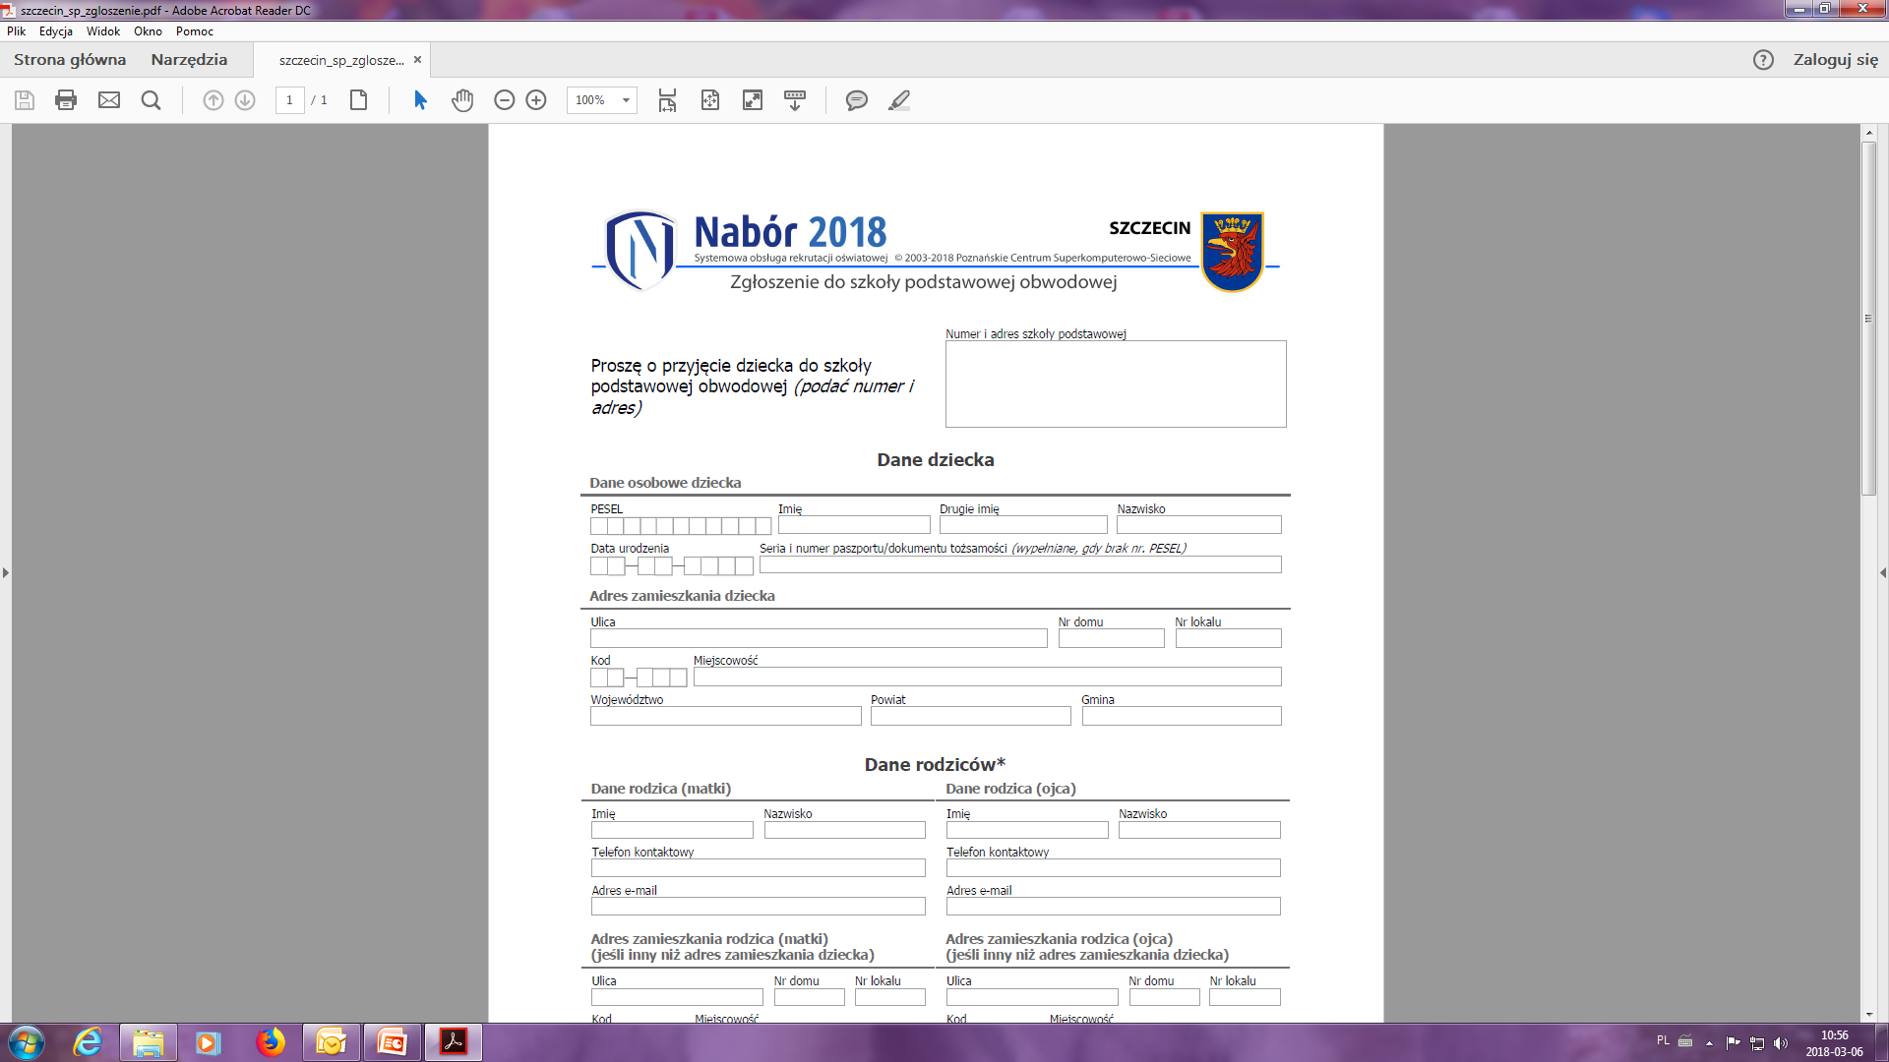
Tak wygląda „Zgłoszenie do szkoły podstawowej obwodowej”:

Slide 7
DOKUMENTY:
„Wniosek o przyjęcie dziecka do szkoły podstawowej ” (innej niż obwodowa) oraz „Załącznik do wniosku – informacja o spełnianiu kryteriów”
Prawo: Na wniosek rodziców (prawnych opiekunów) dziecko zamieszkałe poza obwodem może zostać przyjęte do klasy I w przypadku, gdy szkoła dysponuje wolnymi miejscami, po przeprowadzeniu postępowania rekrutacyjnego na podstawie kryteriów określonych przez organ prowadzący
Jeśli rodzic chce zapisać dziecko do szkoły innej niż obwodowa, wypełnia "Wniosek o przyjęcie dziecka do szkoły podstawowej" i dziecko bierze udział w rekrutacji na wolne miejsca w szkole.
Rodzic może wskazać we "Wniosku …" maksymalnie 3 szkoły podstawowe oraz różne typy oddziałów w tych szkołach (sportowe, ogólnodostępne, integracyjne), ustawiając je w preferowanej kolejności, tzn. od oddziału (szkoły) najbardziej preferowanego do oddziału najmniej preferowanego. Przykład:
Dodatkowo we "Wniosku ..." rodzic wskazuje szkołę obwodową, ponieważ jeśli dziecko nie dostanie się do wybranych szkół , system przypisze dziecko do szkoły obwodowej.
"Wniosek ..." oraz „Załącznik …” (kryteria) po wypełnieniu należy wydrukować, podpisać i złożyć w szkole pierwszej preferencji (tzn. wpisanej w pierwszym wierszu).
1. | SP nr 45 | oddział integracyjny
2. | SP nr 35 | gimnastyka artystyczna
3. | SP nr 45 | oddział ogólnodostępny
4. | SP 33 w ZSS | gimnastyka artystyczna
5. | SP 33 w ZSS | tenis stołowy
6. | SP nr 35 | oddział ogólnodostępny
7.
8.

Slide 8
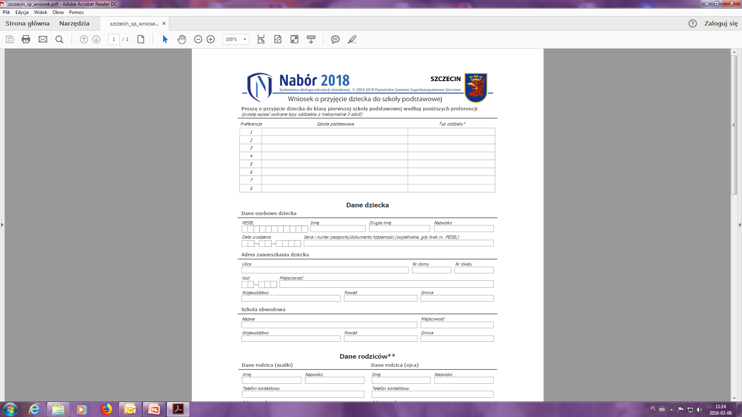
Tak wygląda „Wniosek o przyjęcie dziecka do szkoły podstawowej”:

Slide 9
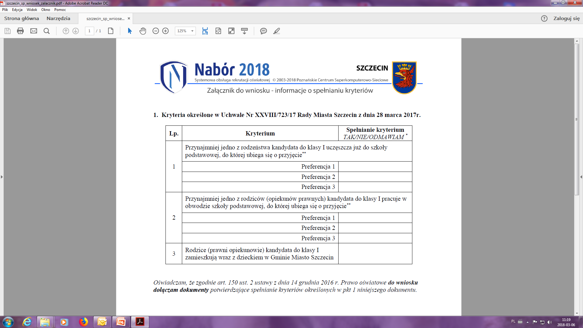
Tak wygląda „Załącznik do wniosku – informacja o spełnianiu kryteriów”:

Slide 10
TYPY ODDZIAŁÓW:
ogólnodostępne
integracyjne – dla dzieci posiadających orzeczenie o potrzebie kształcenia specjalnego wydane ze względu na niepełnosprawność lub są w trakcie badania w poradni psychologiczno-pedagogicznej
sportowe – dla dzieci, które posiadają bardzo dobry stan zdrowia potwierdzony orzeczeniem wydanym przez lekarza podstawowej opieki zdrowotnej
oraz
uzyskali pozytywny wynik próby sprawności fizycznej

Slide 11
TERMINY
REKRUTACJI DO KLAS I
OGÓLNODOSTĘPNYCH
12.03. – 29.03.2018 r. – składanie „Zgłoszeń …” (uczeń obwodowy)/ „Wniosków …” (uczeń spoza obwodu)
o przyjęcie dziecka do klasy I szkoły podstawowej
16.04.2018 r. , godz. 12.00 – podanie do publicznej wiadomości listy kandydatów zakwalifikowanych
i niezakwalifikowanych
16. – 19.04.2018 r., – potwierdzenie przez rodzica kandydata woli przyjęcia w formie pisemnego do godz. 15.00 oświadczenia
23.04.2018 r. , godz. 12.00 – ogłoszenie wyników rekrutacji, podanie do publicznej wiadomości listy kandydatów przyjętych i nieprzyjętych do klas I szkół podstawowych

Slide 12
TERMINY
REKRUTACJI DO KLAS I
INTEGRACYJNYCH
12.03. – 29.03.2018r. – składanie „Wniosków …”
wraz
z dodatkową dokumentacją (Orzeczeniem o potrzebie kształcenia specjalnego lub Informacją o wyznaczonym terminie badania w Poradni Psychologiczno-Pedagogicznej oraz jeśli dziecko posiada to również Orzeczenie o potrzebie nauczania indywidualnego)
UWAGA ! Jeżeli oddział integracyjny nie jest wskazany we Wniosku w pierwszym wierszu, wówczas należy dodatkowo Orzeczenie o potrzebie kształcenia specjalnego lub Informację o terminie badania złożyć w szkole z oddziałem integracyjnym.
16.04.2018 r. , godz. 12.00 – podanie do publicznej wiadomości listy kandydatów zakwalifikowanych i niezakwalifikowanych
16. – 19.04.2018 r., – potwierdzenie przez rodzica kandydata woli przyjęcia do godz.15.00 w formie pisemnego oświadczenia
23.04.2018 r. , godz. 12.00 – ogłoszenie wyników rekrutacji, podanie do publicznej wiadomości listy kandydatów przyjętych i nieprzyjętych do klas I szkół podstawowych

Slide 13
WYKAZ SZKÓŁ,
W KTÓRYCH PLANUJE SIĘ UTWORZENIE KLAS I
INTEGRACYJNYCH
Szkoła Podstawowa nr 15 w Zespole Szkół Ogólnokształcących Nr 9, ul. A. Małkowskiego 12,
tel. 91/ 4892926
Szkoła Podstawowa nr 21 z Oddziałami Integracyjnymi, ul. S. I. Witkiewicza 40, tel. 91/ 4532480
Szkoła Podstawowa nr 41 z Oddziałami Integracyjnymi, ul. Cyryla i Metodego 44, tel. 91/ 4220234
Szkoła Podstawowa nr 45 z Oddziałami Integracyjnymi, ul. Benesza 75, tel. 91/ 4327293
Szkoła Podstawowa nr 54, ul. gen. L. Rayskiego 9, tel. 91/ 4345004
Szkoła Podstawowa nr 63 z Oddziałami Integracyjnymi, ul. Grodzka 23, tel. 91/ 4332924
Szkoła Podstawowa nr 74, ul. Seledynowa 50, tel. 91/ 4631791

Slide 14
TERMINY
REKRUTACJI DO KLAS I
SPORTOWYCH
12.03 – 16.03.2018 r. – składanie Wniosków
16.03. – 22.03.2018 r. – przeprowadzenie prób sprawności fizycznej
UWAGA ! 1) Każda ze szkół sportowych ustala własne terminy prób sprawności fizycznej, dlatego należy zapoznać się ze szczegółowym harmonogramem przeprowadzenia prób sprawności fizycznej w wybranej szkole.
2) Przystąpienie kandydata do próby sprawności fizycznej jest obowiązkowe.
23.03.2018 r., godz.12.00 – podanie do publicznej wiadomości listy kandydatów, którzy uzyskali pozytywne wyniki prób sprawności fizycznej
16.04.2018 r., godz. 12.00 – podanie do publicznej wiadomości listy kandydatów zakwalifikowanych i niezakwalifikowanych
16.04. – 19.04.2018 r. – potwierdzenie przez rodzica kandydata woli przyjęcia w formie pisemnego oświadczenia
23.04.2018 r., godz. 12.00 – podanie do publicznej wiadomości listy kandydatów przyjętych i nieprzyjętych

Slide 15
WYKAZ SZKÓŁ,
W KTÓRYCH PLANUJE SIĘ UTWORZENIE KLAS I
SPORTOWYCH
● Sportowa Szkoła Podstawowa w Centrum Mistrzostwa Sportowego (profil pływacki), ul. Mazurska 40, tel. 91 4885288
● Sportowa Szkoła Podstawowa Nr 2 w Centrum Kształcenia Sportowego (profil pływacki), ul. L. Rydla 49, tel. 91 4627260
● Sportowa Szkoła Podstawowa Nr 33 w Zespole Szkół Sportowych (gimnastyka sportowa, gimnastyka artystyczna dziewcząt, tenis stołowy), ul. Małopolska 22, tel. 91 4335897
● Szkoła Podstawowa Nr 35 (gimnastyka artystyczna dziewcząt, gimnastyka sportowa chłopców), ul. Świętoborzyców 40, tel. 91 4422465
● Szkoła Podstawowa Nr 51 (profil pływacki), ul. Jodłowa 21, tel. 91 4523324
● Szkoła Podstawowa Nr 55 w Zespole Szkół Ogólnokształcących Nr 3 (profil pływacki, gimnastyka artystyczna dziewcząt, gimnastyka sportowa chłopców), ul. Orawska 1, tel. 91 4820078
● Szkoła Podstawowa Nr 56 (profil pływacki), ul. Malczewskiego 22, tel. 91 8121665

Slide 16
Wydział Oświaty
Urząd Miasta Szczecin
2018
www.szczecin.eu

